Slide 1
第四章 摩 擦

Slide 2
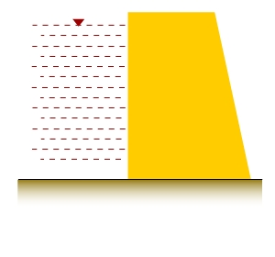
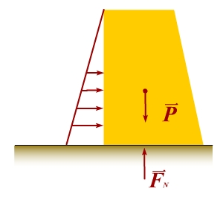
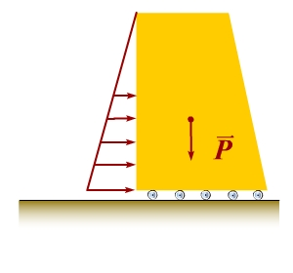

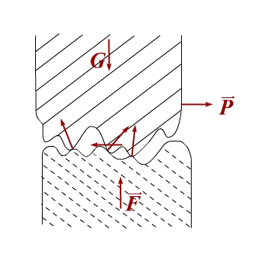
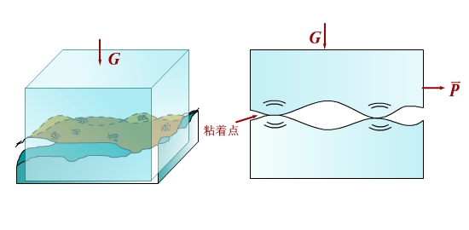
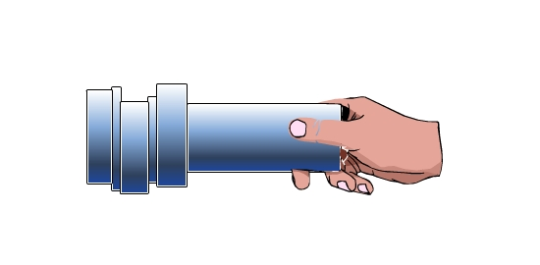
静滑动摩擦
滑动摩擦
动滑动摩擦
摩擦
静滚动摩擦
滚动摩擦
动滚动摩擦
干摩擦
摩擦
湿摩擦
《摩擦学》

Slide 3

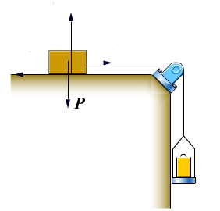





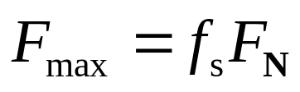
§4-1
滑动摩擦
静滑动摩擦力的特点
方向：沿接触处的公切线，
与相对滑动趋势反向；
大小：
（库仑摩擦定律）

Slide 4
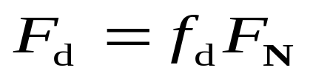

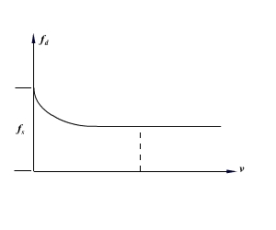
动滑动摩擦力的特点
方向：沿接触处的公切线，与相对滑动趋势反向；
大小：
（对多数材料，通常情况下）

Slide 5
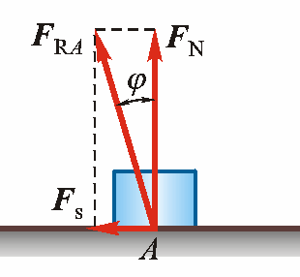

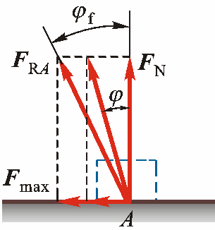
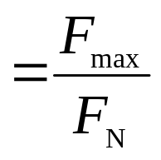
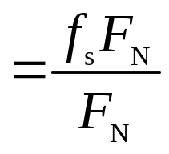
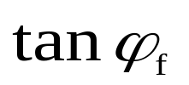
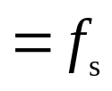
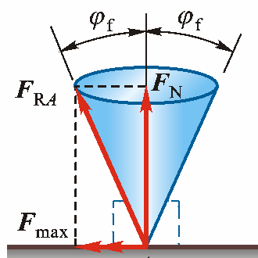

§4-2
摩擦角和自锁现象
一.摩擦角
---全约束力
物体处于临界平衡状态时，全约束
力和法线间的夹角---摩擦角
全约束力和法线间的夹角的正切等于静滑动摩擦系数．
摩擦锥

Slide 6
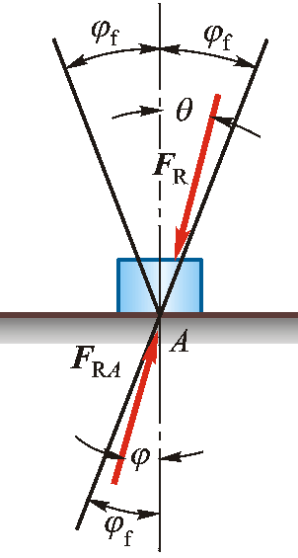
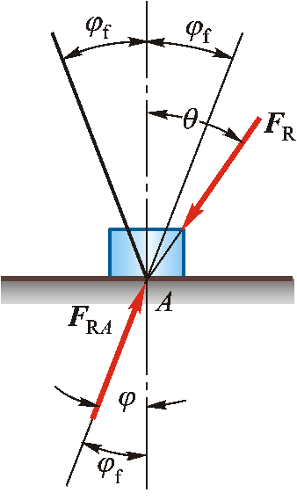
二.自锁现象

Slide 7
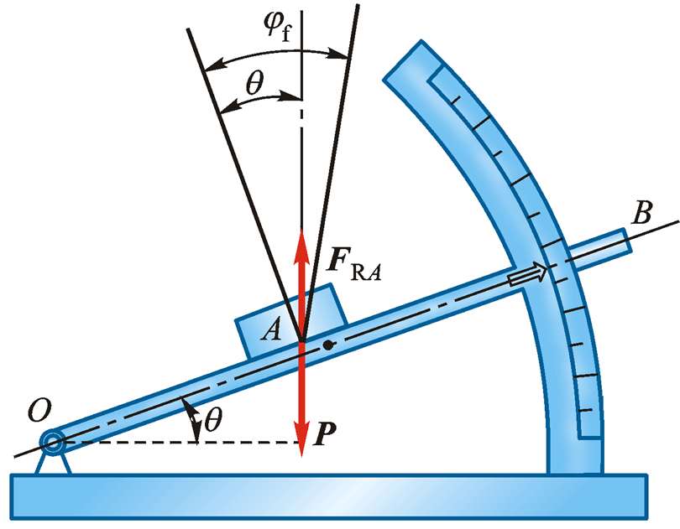
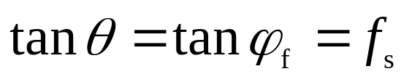
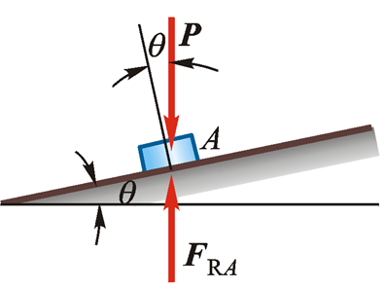
三. 测定摩擦系数的一种简易方法，斜面与螺纹自锁条件
斜面自锁条件

Slide 8
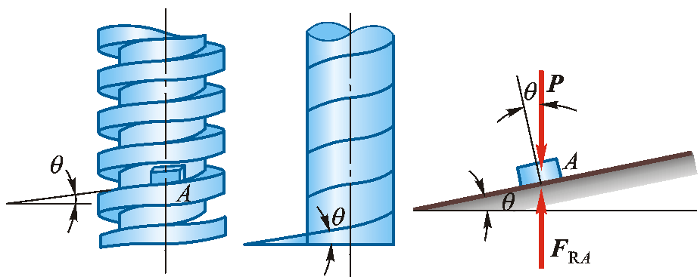
螺纹自锁条件

Slide 9
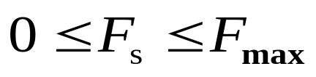
§4-3
考虑滑动摩擦时物体的平衡问题
仍为平衡问题，平衡方程照用，求解步骤与前面基本相同．
几个新特点
1 画受力图时，必须考虑摩擦力；
2 严格区分物体处于临界、非临界状态；
3 因 ，问题的解有时在一个范围内．

Slide 10
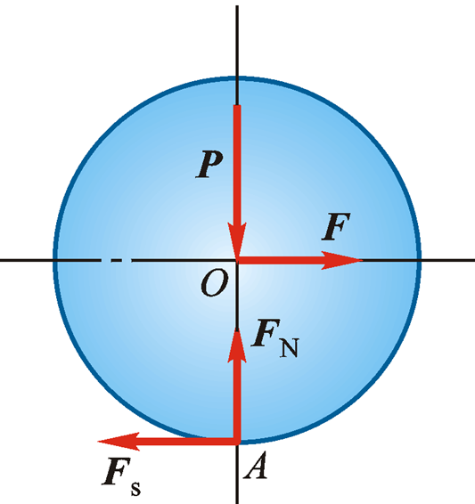
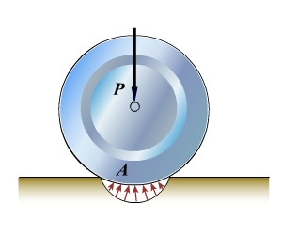
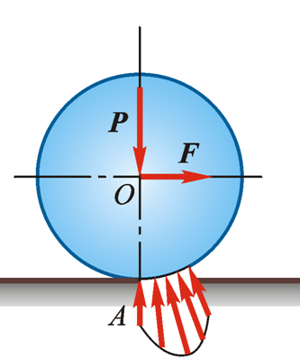
§4-4
滚动摩阻（擦）的概念
静滚动摩阻（擦）

Slide 11
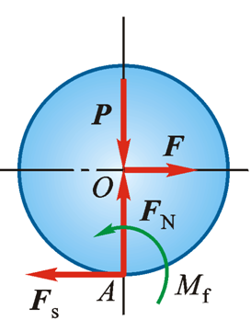
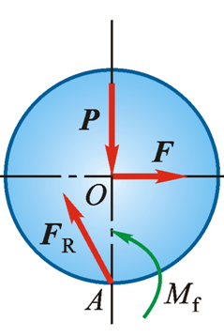

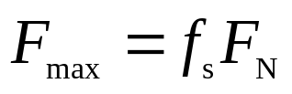
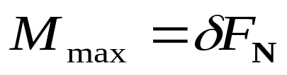
－－最大滚动摩阻（擦）力偶

Slide 12
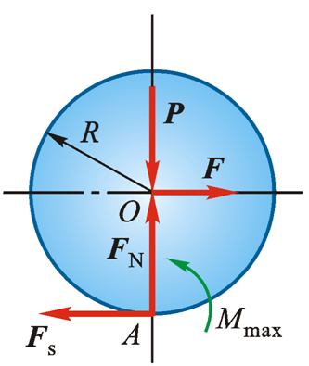
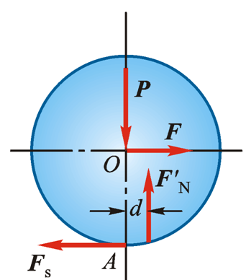
滚动摩阻（擦）系数，长度量纲
的物理意义

Slide 13


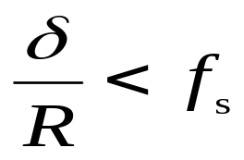
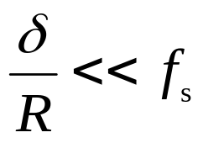





使圆轮滚动比滑动省力的原因
处于临界滚动状态
处于临界滑动状态
一般情况下，
或
或
．
例：某型号车轮半径，
混凝土路面

Slide 14


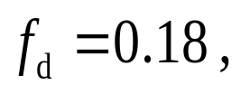

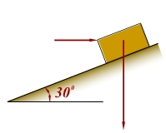


例4-1
已知： 。
求：
物块是否静止，摩擦力的大小和方向．

Slide 15




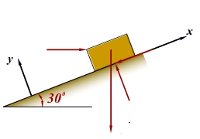


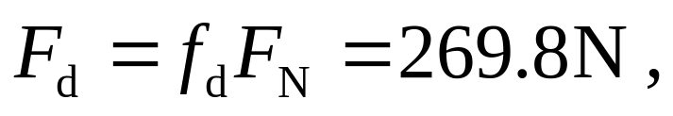


解：
取物块，画受力图，设物块平衡
(向上)
而
物块处于非静止状态．
向上．

Slide 16
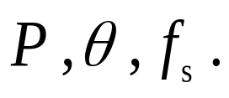

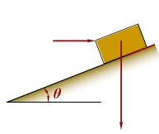
例4-2
已知：
求：
使物块静止，
水平推力 的大小．

Slide 17

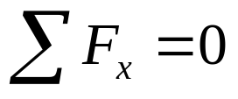
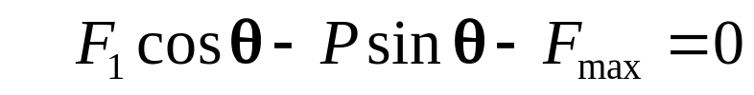
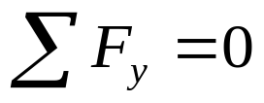
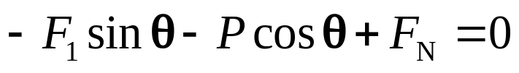
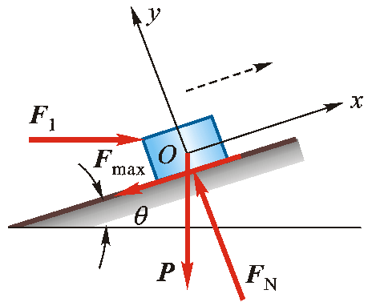

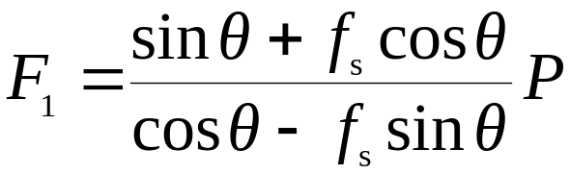
解：
使物块有上滑趋势时，
推力为
画物块受力图

Slide 18


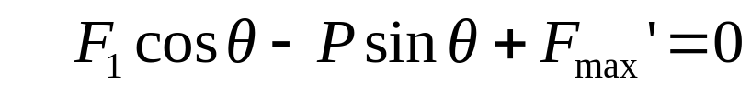
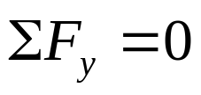
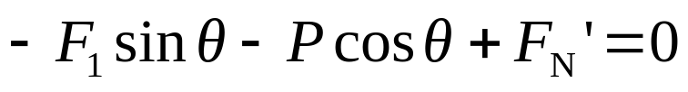




设物块有下滑趋势时，推力为
画物块受力图

Slide 19


用几何法求解
解:
物块有向上滑动趋势时

Slide 20





物块有向下滑动趋势时
利用三角公式与

Slide 21



例4-3
已知：
不计凸轮与挺杆处摩擦，不计挺杆质量；
求：
挺杆不被卡住之 值.

Slide 22









解：
取挺杆，设挺杆处于刚好卡住位置.
挺杆不被卡住时

Slide 23



用几何法求解
解：

Slide 24




例4-4
已知：物块重 P,鼓轮重心位于 处，闸杆重量不
计， ，各尺寸如图所示.
求：
制动鼓轮所需铅直力 .

Slide 25









解：
分别取闸杆与鼓轮
设鼓轮被制动处于平衡状态
对鼓轮，
对闸杆，
且
而
解得

Slide 26







例4-5
已知：
均质木箱重
求：
（1）当D处拉力 时，木箱是否平衡?
（2）能保持木箱平衡的最大拉力.

Slide 27









解：
（1）取木箱，设其处于平衡状态.
而
因
木箱不会滑动；
又
木箱无翻倒趋势.
木箱平衡

Slide 28









（2）设木箱将要滑动时拉力为
又
设木箱有翻动趋势时拉力为
最大拉力为

Slide 29




例4-6
已知：
各构件自重不计，
尺寸如图；
求：保持系统平衡的力偶矩 .

Slide 30















解：
设 时，系统即将逆时针方向转动
画两杆受力图.

Slide 31





又
设 时，系统有顺时针方向转动趋势
画两杆受力图.

Slide 32





又
系统平衡时

Slide 33






例4-7
已知：力 ，角 ，不计自重的 块间的
静摩擦因数为 ，
其它接触处光滑；
求：
使系统保持平衡的力 的值.

Slide 34




















解：
取整体分析，画受力图
设力 小于 时，
楔块 向右运动
取楔块 分析 ，画受力图

Slide 35







设力 大于 时，
楔块 向左运动
取楔块 分析，画受力图

Slide 36


















例4-8
已知：均质轮重
杆无重，
时，
（杆，轮间）
求：
若要维持系统平衡
（1） (轮，地面间），
轮心 处水平推力
（2） （轮，地面间），
轮心 处水平推力 .

Slide 37














解：
小于某值，轮将向右滚动.
两处有一处摩擦力达最大值，系统即将运动.
先设 处摩擦力达最大值，取杆与轮.

Slide 38



















Slide 39








处无滑动
处有滑动
处摩擦力达最大值，取杆与轮.
不变
但

Slide 40







对轮
当 时，
解得
处无滑动

Slide 41



例4-9
已知：
（1）使系统平衡时，力偶矩 ；
求：
（2）圆柱 匀速纯滚动时，静滑动摩擦系数的最小值.

Slide 42












解：
（1）设圆柱 有向下滚动趋势，取圆柱
又
设圆柱 有向上滚动趋势，取圆柱
又

Slide 43









系统平衡时
（2）设圆柱 有向下滚动趋势.
又
应有
则
只滚不滑时，
得
同理，圆柱 有向上滚动趋势时
圆柱匀速纯滚时， .

Slide 44











例4-10
已知：
拖车总重
,车轮半径 ，
其他尺寸如图；
求：
拉动拖车最小牵引力 （ 平行于斜坡）.

Slide 45













解：
取整体
（1）
（2）
（3）
（4）
（5）
能否用 ，
作为补充方程?

Slide 46















取前、后轮
（6）
（7）
七个方程联立解得
若 ，
则 ，
意味什么？
若 ，
则 ，
意味什么？
若拖车总重量 ，
车轮半径 ，
在水平路上行驶（ ），
牵引力为总重的1％。

